Slide 1
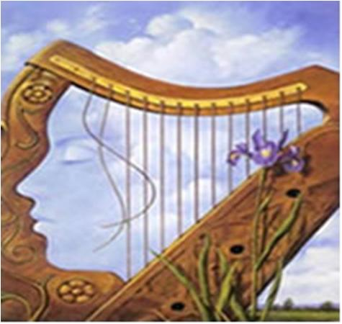
MULTIVERSIDAD LATINOAMERICANA CAMPUS DURANGO
LITERATURA II
BLOQUE 1. RECONOCES EL
GÉNERO LÍRICO
Objetivo de aprendizaje. Conocer en forma general qué es género literario y sus principales expresiones, mediante la lectura algunos fragmentos literarios.
…he enseñado a mis estudiantes a que
quieran la literatura, a que vean en ella
una forma de felicidad.
J. L. Borges
LIC. JUAN ANTONIO
RENTERÍA BARRAGÁN

Slide 2
Concepto de género literario
Clasificar y agrupar la vasta producción de obras literarias en distintos géneros, obedece a la necesidad que tiene el hombre de organizar, en categorías, elementos independientes pero de características semejantes, para diferenciarlos de otros con particularidades distintas. De hecho, ¿sabías que la palabra género, derivada del latín genus (-eris), significa origen de familia, linaje, estirpe?

Slide 3
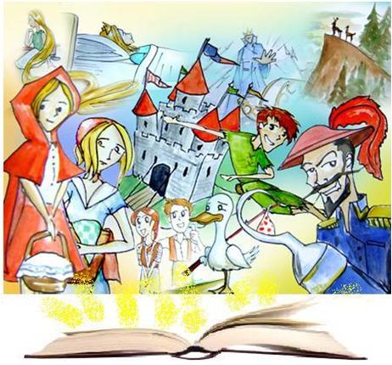
Así es que, acercándonos a una definición del concepto de género literario, podríamos decir que éste es la “Expresión con la que se denomina un modelo estructural que sirve como criterio de clasificación y agrupación de textos (atendiendo a las semejanzas de construcción, temática y modalidad de discurso literario) y como marco de referencia y expectativas para escritores y públicos” .

Slide 4



Las formas narrativas, o subgéneros, abarcan un gran espectro de obras literarias tales como la saga, la leyenda, el cantar de gesta, la fábula, el romance, etc., pero entre ellas destacan por su importancia representativa y tradicional : épica, novela, cuento.

Slide 5
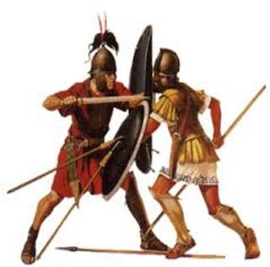
ÉPICA
La épica es una narración en prosa o en verso que cuenta hechos o hazañas de héroes o guerreros populares, quienes representan los ideales de una época y sociedad concreta.
¿Has visto o leído El señor de los anillos, del escritor británico Tolkien? Esta saga es un ejemplo contemporáneo de un relato épico. Pero la más tradicional e influyente narración heroica fue escrita en la antigüedad por Homero en los poemas épicos La Ilíada y La Odisea.

Slide 6
Novela
Un ejemplo de novela contemporánea, nos lo entrega el escritor de origen chileno Roberto Bolaño en su novela “Los detectives salvajes”.
En ella, se presenta una estructura zigzagueante del relato reflejada en el tratamiento del tiempo y el espacio en que ocurren los hechos de la historia, y en el sinfín de voces narradoras que nos cuentan lo que saben sobre dos jóvenes poetas latinoamericanos desaparecidos. Esta desafiante novela comienza así:

Slide 7
2 de noviembre
He sido cordialmente invitado a formar parte del realismo visceral. Por supuesto, he aceptado. No hubo ceremonias de iniciación. Mejor así.
3 de noviembre
No sé muy bien en qué consiste el realismo visceral. Tengo diecisiete años, me llamo Juan García Madero, estoy en el primer semestre de la carrera de Derecho. Yo no quería estudiar Derecho sino Letras, pero mi tío insistió y al final acabé transigiendo

Slide 8
3 de noviembre
Soy huérfano. Seré abogado. Eso le dije a mi tío... Después, con aparente resignación entré en la gloriosa Facultad de Derecho, pero al cabo de un mes me inscribí en el taller de poesía de Julio César Álamo, en la Facultad de Filosofía y Letras, y de esa manera conocí a los real visceralistas o viscerrealistas o incluso vicerrealistas como a veces gustan llamarse.

Slide 9
Cuento
Latinoamérica ha sido cuna de destacados escritores de cuentos. Uno de ellos es el argentino Julio Cortázar quien, en 1962, publicó una colección de cuentos fantásticos que llamó Historia de cronopios y de famas.
Se trata de una serie de relatos cortos que cuentan las vidas y sorprendentes ocurrencias de seres imaginados, los cronopios, los famas y las esperanzas, pero de actitudes y conductas irónicamente similares a las humanas.
El siguiente es uno de esos relatos y se titula “Tortugas y cronopios”:

Slide 10


“Ahora pasa que las tortugas son grandes admiradoras de la velocidad, como es natural.
Las esperanzas lo saben, y no se preocupan.
Los famas lo saben, y se burlan.
Los cronopios lo saben, y cada vez que encuentran una tortuga, sacan cajas de tizas de colores y sobre la redonda pizarra de la tortuga dibujan una golondrina”.

Slide 11
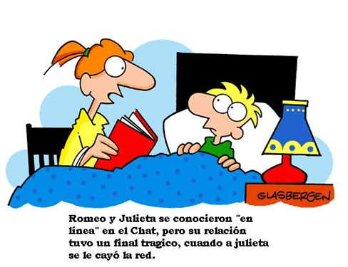

Slide 12
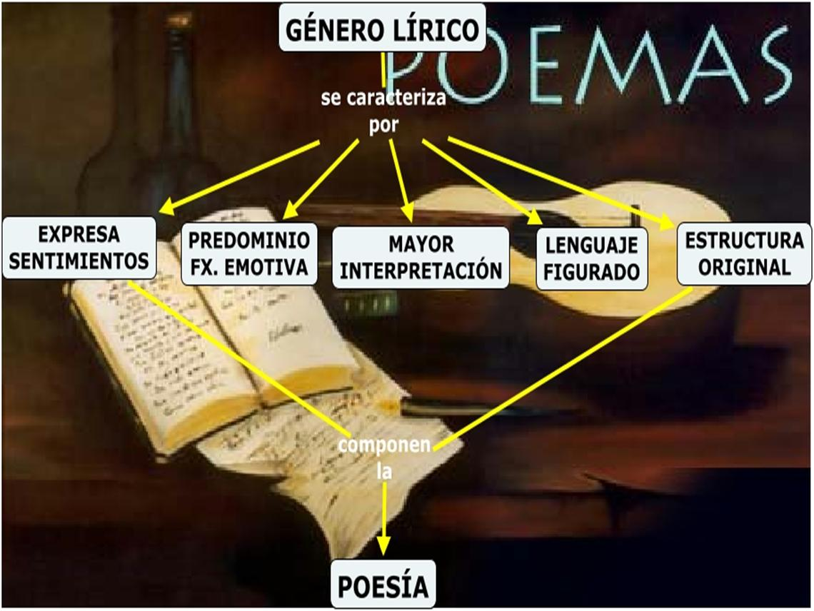

Slide 13
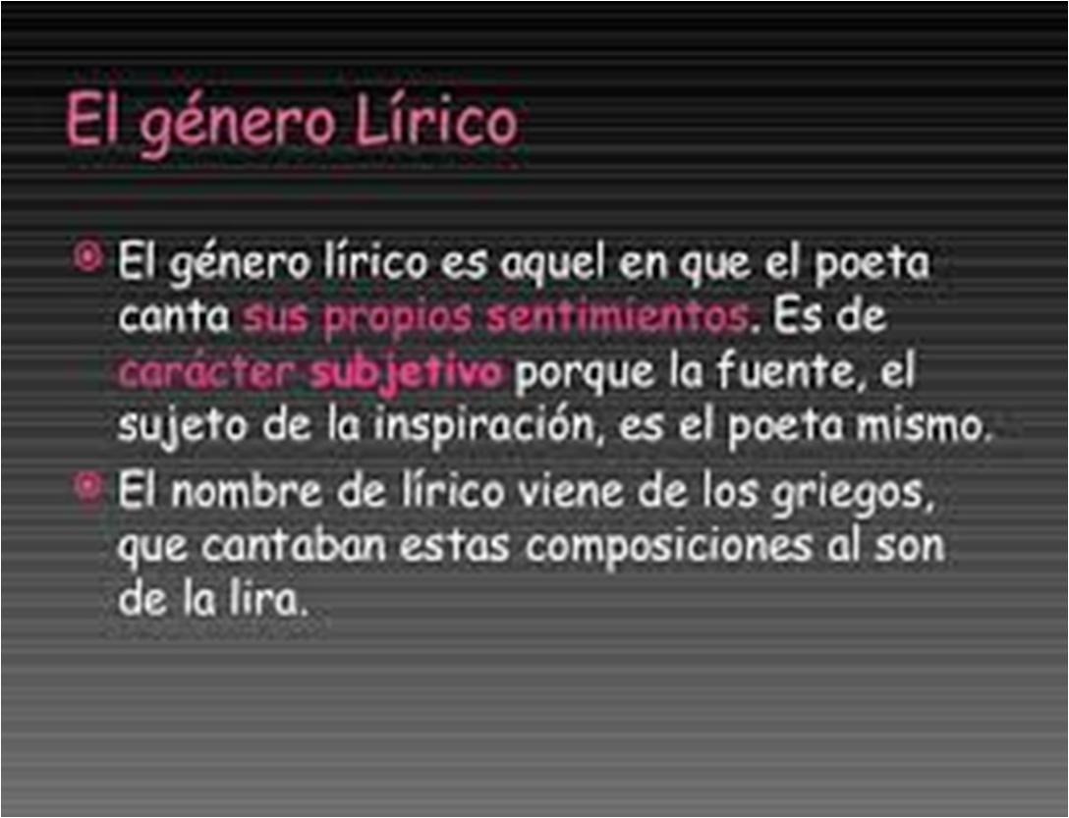

Slide 14

Se caracteriza por ser cauce de expresión de la subjetividad del hombre, sus sentimientos y emociones al observarse a sí mismo y al contemplar el mundo en el que está inmerso?

Slide 15

Nadie nunca te reemplaza
y las cosas más triviales
se vuelven fundamentales
porque estás llegando a casa
Sin embargo todavía
dudo de esta buena suerte
porque el cielo de tenerte
me parece fantasía
Mario Benedetti Todavía

Slide 16
NO TE RINDAS
No te rindas, aún estás a tiempo
De alcanzar y comenzar de nuevo,
Aceptar tus sombras,
Enterrar tus miedos,
Liberar el lastre,
Retomar el vuelo.
No te rindas que la vida es eso,
Continuar el viaje,
Perseguir tus sueños,
Destrabar el tiempo,
Correr los escombros,
Y destapar el cielo.

Slide 17
No te rindas, por favor no cedas,
Aunque el frío queme,
Aunque el miedo muerda,
Aunque el sol se esconda,
Y se calle el viento,
Aún hay fuego en tu alma
Aún hay vida en tus sueños.
Porque la vida es tuya y tuyo también el deseo
Porque lo has querido y porque te quiero
Porque existe el vino y el amor, es cierto.
Porque no hay heridas que no cure el tiempo.

Slide 18
Abrir las puertas,
Quitar los cerrojos,
Abandonar las murallas que te protegieron,
Vivir la vida y aceptar el reto,
Recuperar la risa,
Ensayar un canto,
Bajar la guardia y extender las manos
Desplegar las alas
E intentar de nuevo,

Slide 19
Celebrar la vida y retomar los cielos.
No te rindas, por favor no cedas,
Aunque el frío queme,
Aunque el miedo muerda,
Aunque el sol se ponga y se calle el viento,
Aún hay fuego en tu alma,
Aún hay vida en tus sueños
Porque cada día es un comienzo nuevo,
Porque esta es la hora y el mejor momento.
Porque no estás solo, porque yo te quiero.
Mario Benedetti

Slide 20
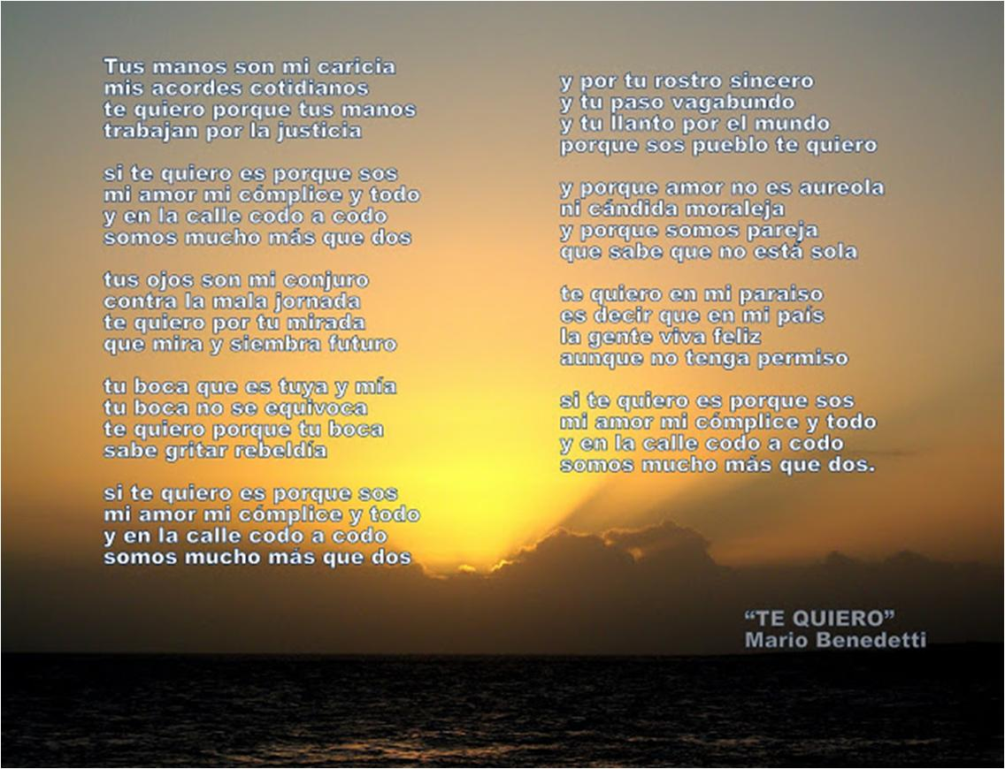

Slide 21
Sobre la poesía Jorge Luis Borges decía:
Es algo tan íntimo, algo tan esencial, que no puede ser definido sin diluirse. Sería como tratar de definir el color amarillo, el amor o la caída de las hojas en el otoño. Yo no sé cómo podemos definir las cosas esenciales. Se me ocurre que la única definición posible sería la de Platón, precisamente porque no es una definición, sino porque es un hecho estético. Cuando Platón habla de poesía, dice: “Esa cosa liviana, alada y sagrada”. Quizás eso puede definir en cierta forma a la poesía, ya que no la define de un modo rígido, sino que ofrece a la imaginación esa imagen de un ángel o de un pájaro”.

Slide 22
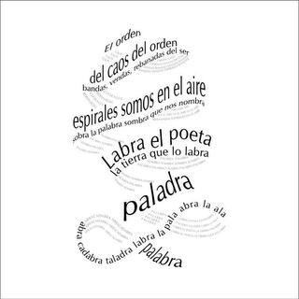
¿Qué crees tú? ¿Es la poesía algo que pueda encerrarse en un concepto rígido? ¿Se excluyen ambos acercamientos a lo esencial de la poesía?

Slide 23
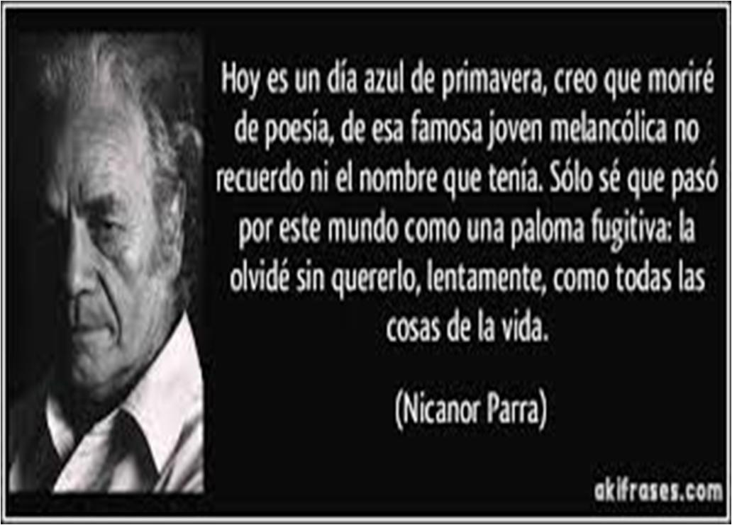

Slide 24
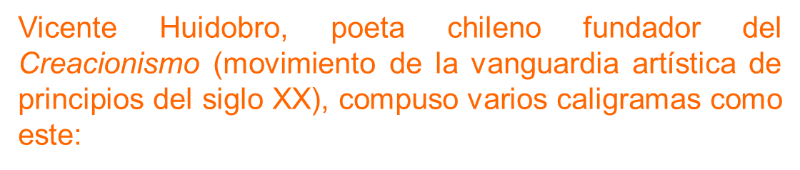
Poema visual
Una de las formas más usadas y conocidas del poema visual es el caligrama, texto escrito en el cual la disposición tipográfica procura representar el contenido del poema

Slide 25
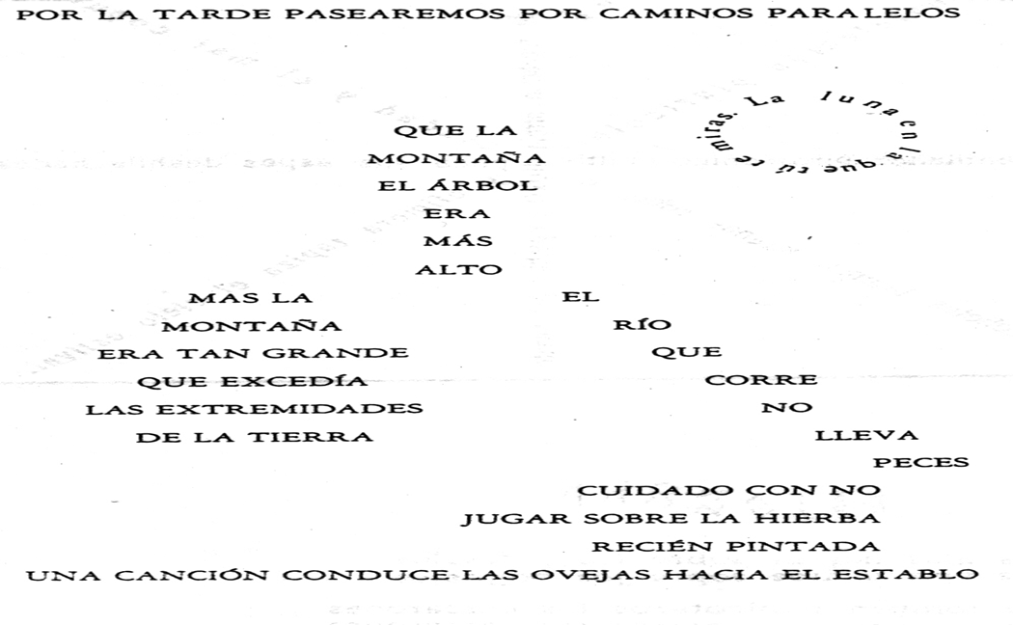

Slide 26

DRAMÁTICA
Toda obra dramática se sustenta en el diálogo y en la acción de los personajes.
Ambos elementos se desarrollan alrededor de un conflicto que pone en juego dos fuerzas que luchan por alcanzar un objetivo.
Un conflicto clásico es el del amor en medio de la adversidad, como Romeo y Julieta, de Shakespeare, o Bodas de Sangre, de García Lorca.

Slide 27
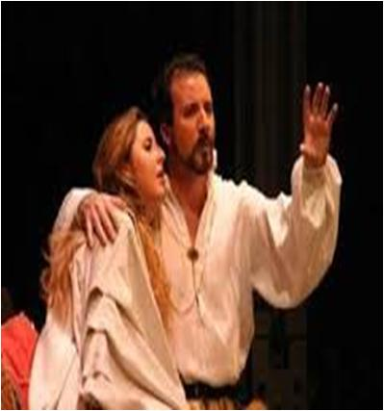
Quienes encarnan la lucha impuesta por el conflicto son los personajes de la obra. Tradicionalmente se denomina protagonista a quien busca alcanzar la solución del conflicto y antagonista a quien se opone al logro de ese objetivo.
Según la naturaleza del conflicto, las obras dramáticas se clasifican en: Tragedia, Comedia y Drama.
Notes:
Según la naturaleza del conflicto, las obras dramáticas se clasifican en: Tragedia, Comedia y Drama.

Slide 28
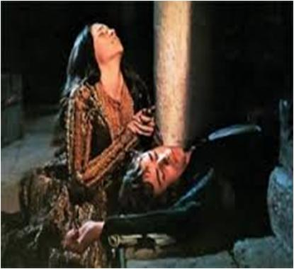
TRAGEDIA
Se refiere a un episodio fatal de la vida, en que el personaje principal, un ser noble y heroico, se enfrenta a un destino adverso que termina por vencerlo. Así, el tipo de emociones que surgen en una tragedia son el temor y la compasión. Ejemplos de tragedia son Antígona, de Sófocles y Macbeth, de Shakespeare

Slide 29
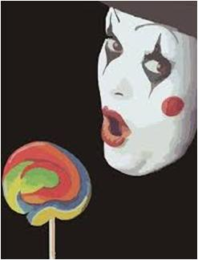
COMEDIA
Expone los aspectos cómicos y optimistas de la vida. Muestra de forma agradable los defectos de las personas a través de la presentación de aparentes conflictos que concluyen en un final feliz. Si bien tiene como uno de sus objetivos promover la risa en el espectador, ésta debe a su vez inducir a la reflexión del tema planteado en la obra. Ejemplos de comedia son “El enfermo imaginario”, de Molière y “El burlador de Sevilla” y “El convidado de piedra”, de Tirso de Molina.

Slide 30
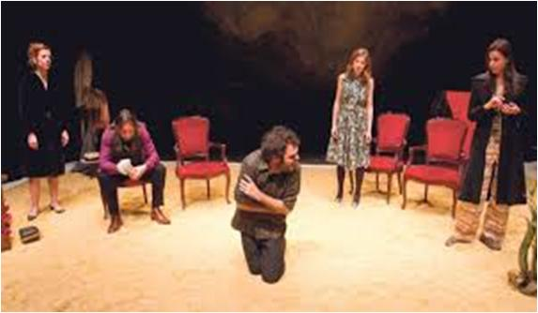
DRAMA
El drama es la forma que constituye el perfecto equilibrio entre los dos tipos dramáticos anteriores, ya que procura representar la vida de las personas de la manera más realista posible, en obediencia a que en la existencia de cada hombre y mujer hay tanto momentos trágicos como cómicos. Ejemplos de drama son “Casa de muñecas”, de Henrik Ibsen y “La niña en la palomera”, de Fernando Cuadra.

